Slide 1
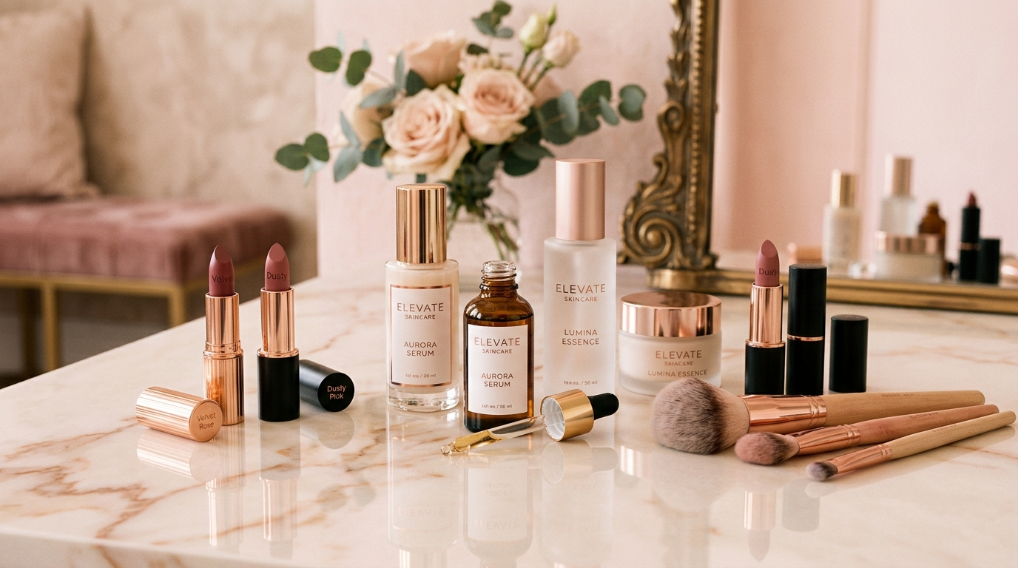
CELLAPURE LAB
2026 K-BEAUTY PRODUCT PLANNING REPORT
차세대 수분크림 상품기획서
아쿠아 하이드라 배리어 크림
시장 트렌드 분석 기반 120시간 속건조 잠금 솔루션
산뜻한 젤-크림 텍스처 & 전성분 EWG All Green 비자극 포뮬러
2026. 03
(주)셀라퓨어 바이오랩스 상품기획팀
※ 상기 작업물은 이해를 돕기위한 가상의 데이터입니다

Slide 2
| 수분크림 시장 현황 및 트렌드 분석
CELLAPURE LAB
※ 상기 작업물은 이해를 돕기위한 가상의 데이터입니다
국내 수분크림 시장 1조 4,500억 원,
'단순 보습'에서 '장벽 & 속건조 케어'로 구조적 재편
구분 | 기존 수분크림 (Legacy) | 2026 차세대 트렌드 (Next-Gen)
핵심 소구 | 단순 수분 공급 (히알루론산) | 피부 장벽 재건 & 속건조 잠금
제형 텍스처 | 무거운 오일 버터 or 알코올 젤 | 산뜻한 워터 트랜스폼 젤-크림
보습 지속력 | 일시적 6~12시간 표면 보습 | 120시간 지속 장벽 락킹
성분 기준 | 사용감 위주 유화제/향료 함유 | 전성분 EWG All Green & 비자극
스킨케어 카테고리 내 부동의 1위인 수분크림 시장은 실내 냉·난방 보편화 및 외부 유해환경 증가로 인해, 표면만 번들거리는 유분 크림에서 벗어나 피부 장벽을 복구하는 고기능성 더마 보습제로 수요가 급속히 이동하고 있습니다.
국내 시장 규모
장벽 크림 선호
젤-크림 수요
1.45조
72.4%
+45.2%
연평균 6.8% 성장
속건조 소구 1위
끈적임 0% 흡수
핵심 소비자 불만 및 미충족 니즈 (Unmet Needs)
핵심 시사점 (Strategic Takeaway)
• 불만 1위: "바를 땐 촉촉하지만 2~3시간 후 다시 속당김이 심해진다" (64.8%)
• 제형 불만: "고보습 크림은 번들거리고 메이크업 전 밀림 현상 발생" (58.2%)
• 성분 불신: "민감 피부에 알코올·향료 등 화학 유화제가 트러블 유발" (52.1%)
• 요구 사항: 가벼운 젤 텍스처로 발리되, 5일간 마르지 않는 장벽 보습 요구
"끈적임 없는 젤-크림의 산뜻함"과 "120시간 극한 장벽 잠금력"을 동시에 만족시키는 고기능성 클린 포뮬러가 2026 수분크림 시장의 독점적 블루오션입니다.
셀라퓨어는 기존 시장의 2대 난제인 [속건조]와 [메이크업 밀림]을 동시에 해결하는 독자 포뮬러로 시장 진입을 추진합니다.

Slide 3
| 제품 기획 개요 및 포뮬레이션
CELLAPURE LAB
※ 상기 작업물은 이해를 돕기위한 가상의 데이터입니다
바르는 순간 완성되는 120시간 장벽 잠금 솔루션
리치한 크림의 무거운 유분감을 덜어내고, 수분 젤의 빠른 흡수력과 고보습 장벽 잠금 기능을 동시에 충족하는 독자 3단계 하이드라 락킹 포뮬러를 적용하였습니다.
원료명 및 함량 | 작용 단계 | 피부 효능 및 작용 메커니즘
10D 복합 히알루론산 | 1단계 [속보습] | 저분자부터 고분자까지 10단계 층별 침투, 속건조 즉각 해소
사막 엑토인 30,000ppm | 2단계 [세포보호] | 극한 환경 생존 분자, 강력한 수분 결합막 형성 및 세포 보호
바이오 세라마이드 NP | 3단계 [장벽잠금] | 피부 지질 구조 유사 배리어 재건, 경피 수분 손실(TEWL) 원천 방어
D-판테놀 (50,000ppm) | 상시 진정 | 자극받은 피부 장벽의 신속한 복구 및 수분 유지력 강화
시카(병풀) 4X 콤플렉스 | 급속 쿨링 | 도포 즉시 피부 표면 온도 -4.2℃ 강하, 외부 자극 붉은기 완화
제품명 | 셀라퓨어 아쿠아 하이드라 배리어 크림
용량 / 가격 | 80ml / 32,000원 (가성비 대용량)
제형 | 워터 트랜스폼 젤-크림
권장 피부 | 수부지·속건조·민감성 모든 피부
안전성 | 전성분 EWG Green / 비자극 0.00
포뮬러 안전성 및 기술 인증
• 피부 자극 지수 0.00 판정 (인체 첩포 시험 완료, 완전 비자극)
• 20가지 유해 의심 성분 및 인공 향료·색소 0% 전면 배제 처방
• 건강한 피부 표면 산도와 동일한 약산성 pH 5.5 최적 밸런싱

Slide 4
| 제품 4대 핵심 특징 (Product Key Features)
CELLAPURE LAB
※ 상기 작업물은 이해를 돕기위한 가상의 데이터입니다
01
120시간 연속 수분 잠금 테크놀로지
02
산뜻한 젤-크림 트랜스폼 제형 (밀림 0%)
단 1회 사용으로 도포 120시간(5일) 후에도 피부 수분 유지율 84.2%를 입증(인체적용시험 완료). 냉·난방 환경에서도 하루 종일 속당김 없는 보습을 지속합니다.
피부에 닿는 즉시 워터리하게 흡수되어 겉돌거나 번들거리지 않습니다. 메이크업 전 밀림 현상 0%로 아침 데일리 부스터로 최적화되었습니다.
03
전성분 EWG All Green & 비자극 0.00
04
즉각적인 피부 온도 -4.2℃ 쿨링 진정
20가지 유해 우려 성분, 인공 향료, 인공 색소를 전면 배제. 피부 저자극 테스트 결과 자극 지수 0.00 판정을 받아 민감 피부도 안심하고 사용할 수 있습니다.
도포 즉시 피부 표면 온도를 평균 4.2℃ 즉각 강하시켜 자외선, 마스크 마찰, 환절기 기온차로 달아오른 예민 피부의 열감과 붉은기를 급속 진정시킵니다.
✔ 보습 유지율 120H 84.2% | ✔ 경피수분손실량(TEWL) 88.7% 개선 | ✔ 피부자극지수 0.00 비자극 인증 | ✔ 도포 즉시 쿨링 -4.2℃

Slide 5
| 타사 및 대조군 제품 정밀 비교 분석
CELLAPURE LAB
※ 상기 작업물은 이해를 돕기위한 가상의 데이터입니다
시중 올리브영 1위 C사, 백화점 스테디셀러 K사, 일반 수분젤 O사와의 6개 핵심 지표 정량·정성 비교 시험 결과입니다.
비교 항목 | 셀라퓨어 아쿠아 하이드라 크림 (본 제품) | C사 유명 수분크림 (올리브영 1위) | K사 프리미엄 크림 (백화점 베스트) | O사 일반 수분젤 (로드숍 대조군)
보습 지속력 | 120시간 연속 지속 (인체적용 입증) | 24시간 내외 | 48시간 지속 | 12시간 이하 (속당김 발생)
사용감 / 잔여감 | 산뜻한 젤-크림, 끈적임·밀림 0% | 유분감 잔여, 메이크업 밀림 | 리치한 밤(Balm)형, 다소 무거움 | 흡수 후 당김 및 알코올 건조
성분 안전성 | 전성분 EWG All Green (0 유해의심) | 주의 성분 2종 및 합성향료 포함 | PEG 유화제 및 합성 방부제 함유 | 변성알코올 다량 함유 (건조 유발)
피부 저자극 지수 | 0.00 (완전 비자극 공식 인증) | 0.07 (일반 피부용) | 0.09 (일반 피부용) | 0.15 (민감 피부 주의)
피부 장벽 개선율 | 88.7% 회복 (TEWL 손실 방어) | 42.3% 회복 | 61.5% 회복 | 24.0% 회복 (미미)
용량당 가격경쟁력 | 32,000원 (80ml 대용량 / 400원/ml) | 36,000원 (50ml / 720원/ml) | 65,000원 (50ml / 1,300원/ml) | 24,000원 (60ml / 400원/ml)
대조군 비교 종합 평가
• 보습 지속력: 120시간 극한 지속력으로 올리브영 1위 C사(24시간) 및 백화점 K사(48시간) 대비 압도적 격차 입증
• 성분 안전성: 전성분 EWG Green 및 무자극(0.00) 판정으로 민감 피부 수부지 고객층의 정착률 견인
• 가격 경쟁력: 80ml 대용량 포맷으로 ml당 400원의 파격적 가성비를 제공하여 초기 진입 및 재구매 장벽 완전 해소

Slide 6
| 시장 포지셔닝 및 런칭 전략
CELLAPURE LAB
※ 상기 작업물은 이해를 돕기위한 가상의 데이터입니다
2x2 경쟁 포지셔닝 맵 (텍스처 vs 기능성)
3대 유통 및 마케팅 런칭 전략
[무거운 보습 + 단순 수분]
[무거운 보습 + 장벽 케어]
유통 채널
D2C 자사몰 & 올리브영 온·오프라인 동시 런칭
레거시 오일 보습 로션
(유분 과다, 모공 막힘)
K사 프리미엄 리치 크림
(고가, 흡수 느림)
런칭 기획 세트(80ml 본품 + 20ml 튜브 증정) 구성으로 초도 진입 장벽 완화 및 1위 뷰티 채널 집중 공략
사전 검증
화해 / 글로우픽 사전 품평단 500인 검증 프로모션
[산뜻한 젤 + 단순 수분]
★ [산뜻한 젤 + 120H 장벽]
'속건조 개선 만족도 98%' '밀림 없음 99%' 후기 자산을 확보하여 런칭 즉시 랭킹 상위권 안착
O사 수분젤, 알로에젤
(일시적, 속당김 심함)
셀라퓨어 아쿠아 크림
(독점 포지셔닝 선점)
콘텐츠 확산
성분 분석가 협업 & 120H 수분잠금 임상 데이터 바이럴
화장품 성분 유튜버와 함께 EWG Green 성분표 및 TEWL 장벽 개선 전후 비교 영상으로 기술 신뢰도 확보
권장 타깃 고객군 (Target Customers)
• 타깃 1: 냉·난방 실내 환경에서 속건조·속당김을 호소하는 2030 직장인
• 타깃 2: 번들거림과 각질 들뜸이 공존하는 수부지(수분부족형 지성) 피부
• 타깃 3: 환절기 자외선과 마스크로 쉽게 붉어지는 민감성 장벽 손상 피부
핵심 정량 목표 (Core Quantitative Goal)
🎯 출시 3개월 내 올리브영 수분크림 카테고리 TOP 3 진입
🎯 사전 품평단 500인 평점 4.8 이상 및 속건조 만족도 98% 달성
🎯 자사몰 D2C 채널 중심 재구매율 42% 조기 확보로 안정적 캐시카우화

